Slide 1

Front end разработка на JavaScript
ORTDNIPRO.ORG/JS

Slide 2
Первым делом

Slide 3
Наша группа: JS10
js10.ortdnipro.org

Slide 4


Общение при помощи мессенджера Telegram, а для обмена материалами и домашних заданий будем использовать GitHub

Slide 5
Что нам понадобится

Slide 6




На понадобятся
Браузер(ы)
Visual Studio Code
Или любой другой текстовый редактор
https://code.visualstudio.com/

Slide 7
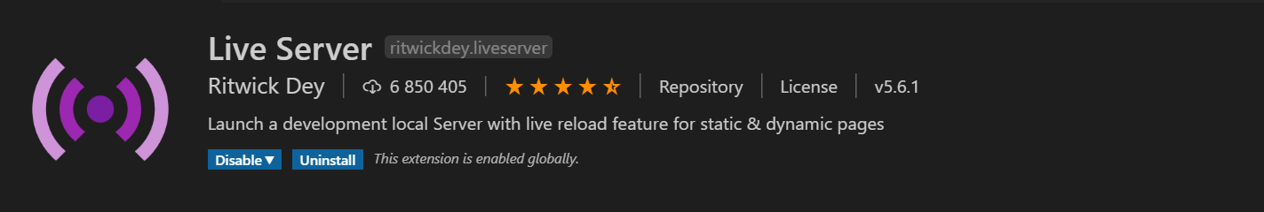
Live Server
Live Server – расширение к Visual Studio Code позволяющая запускать локальный веб-сервер с целью отладки и тестирования
https://marketplace.visualstudio.com/items?itemName=ritwickdey.LiveServer
7

Slide 8
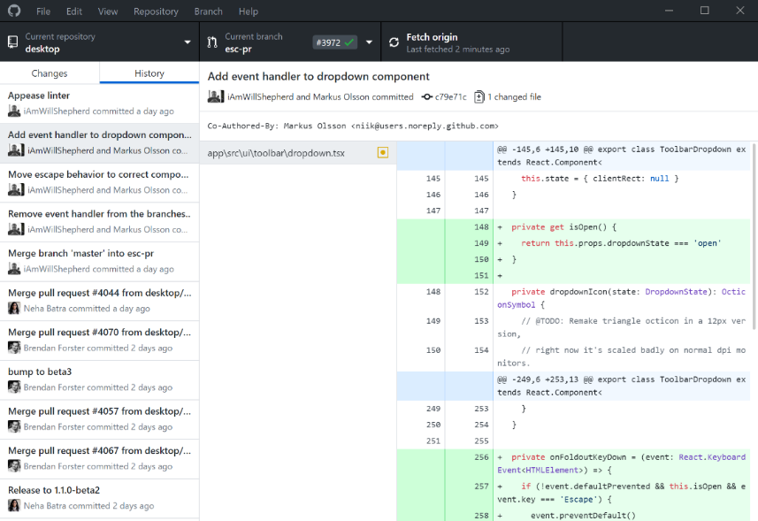

Git клиент (для работы с GitHub)
ИЛИ
https://git-scm.com/
GitHub Desktop [WinX64, MacOS]
Консольная версия
(также используется VSCode)
https://desktop.github.com/

Slide 9
О чём курс?

Slide 10








О программировании и веб-разработке с применением языка JavaScript

Slide 11
Поехали!

Slide 12
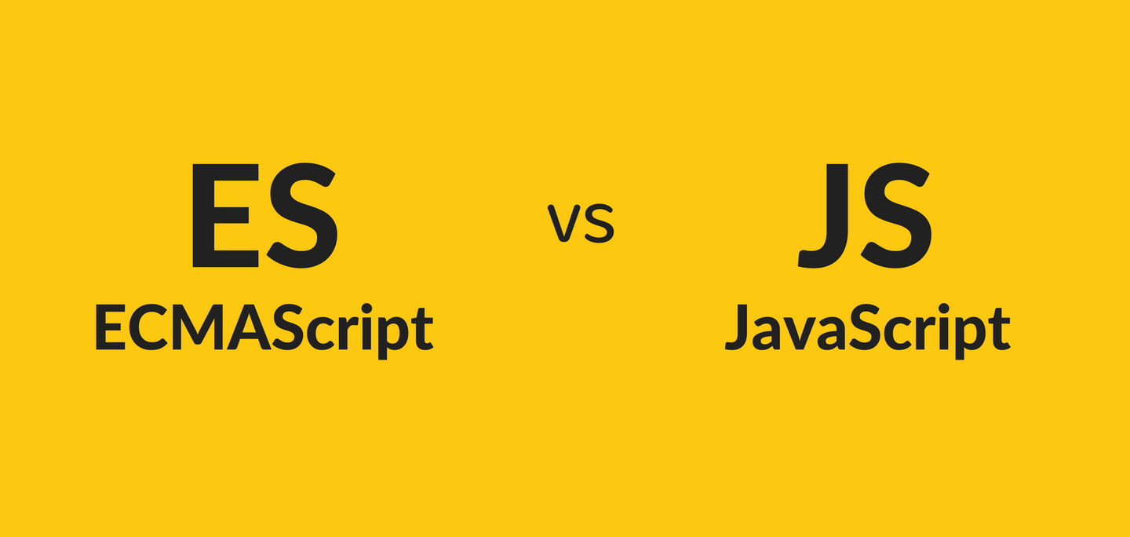

Slide 13
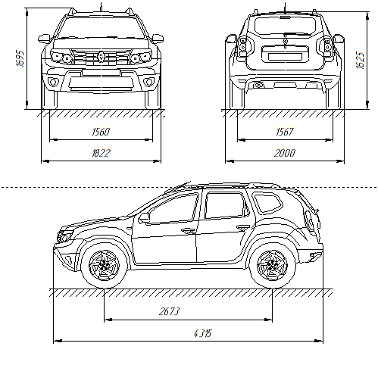
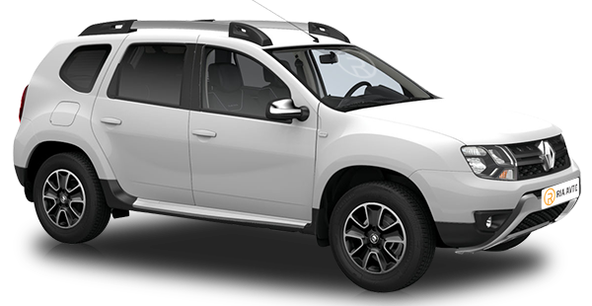
ECMAScript
JavaScript
Спецификация…
…и её реализация

Slide 14
JavaScript – язык программирования
1. Императивный
2. Интерпретируемый
3. Не типизированный
14

Slide 15
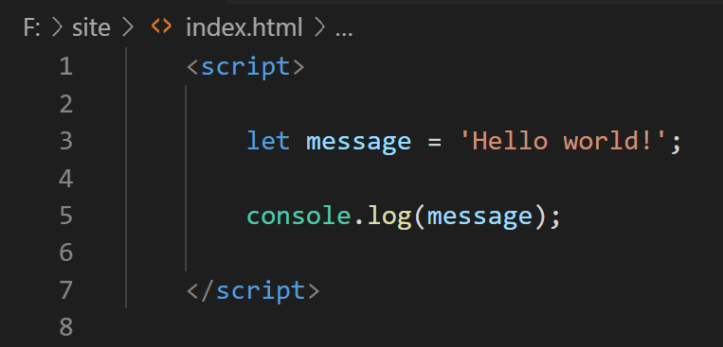
JavaScript без полной разметки
Мы имеем возможность ограничиться только тегами <script></script> для написания кода, и опускать полную разметку документа. НО! чтобы корректно работал Live Server полная разметка таки нужна.
15

Slide 16
Служебные функции для ввода/вывода данных
* которые нам помогут прожить без разметки))
console.log(…); - вывод в консоль браузера;
alert(…); - вывод во всплывающем окне;
prompt(…); - окно с запросом информации;
confirm(…); - окно для подтверждения;
document.write() – вывести данные в документ.
** кроме console.log() применение перечисленных методов считается плохой практикой в реальных задачах, но они могут нам помочь в процессе обучения.
16

Slide 17
Переменные и типы данных

Slide 18
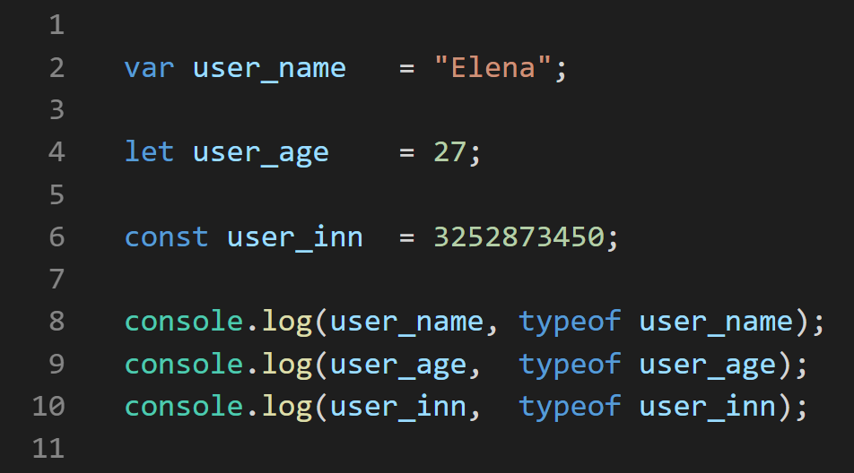
Переменные
Переменные объявляются при помощи ключевых слов var, let и const. Первые два способа отличаются областью видимости переменной которая создаётся. Третий создаёт переменную у которой нельзя заменить значения после инициализации.
Подробнее: https://learn.javascript.ru/variables
18

Slide 19
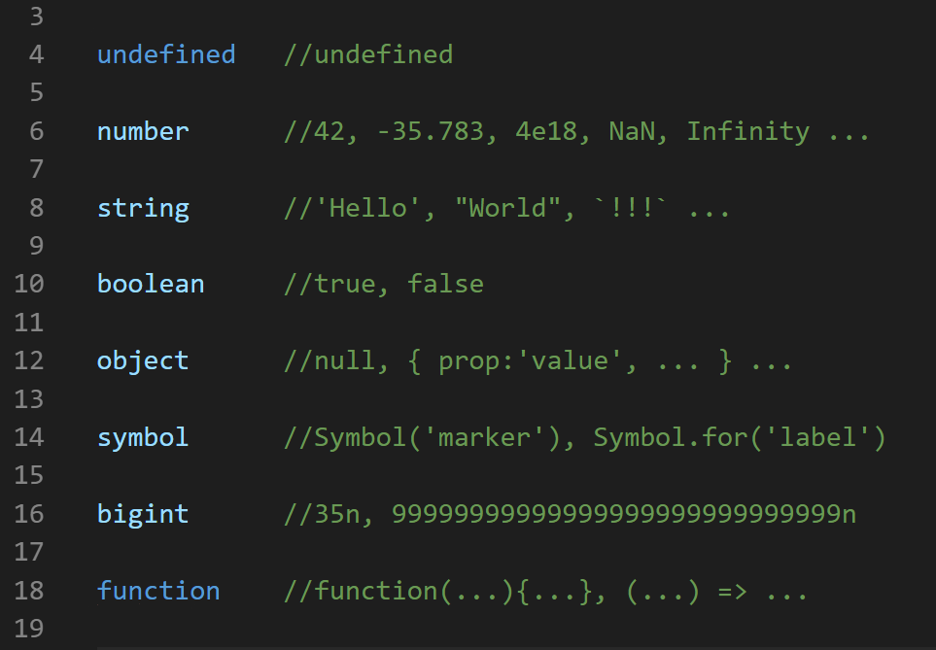
Типы данных в JavaScript
Переменные могут хранить значение одного из поддерживаемых типов данных. В ходе выполнения кода может меняться как содержимое переменной так и его тип.
Тип влияет на то какие операции могут быть выполнены с переменной. Тип переменной можно получить при помощи оператора/функции typeof.
Подробнее: https://learn.javascript.ru/types-intro
19

Slide 20
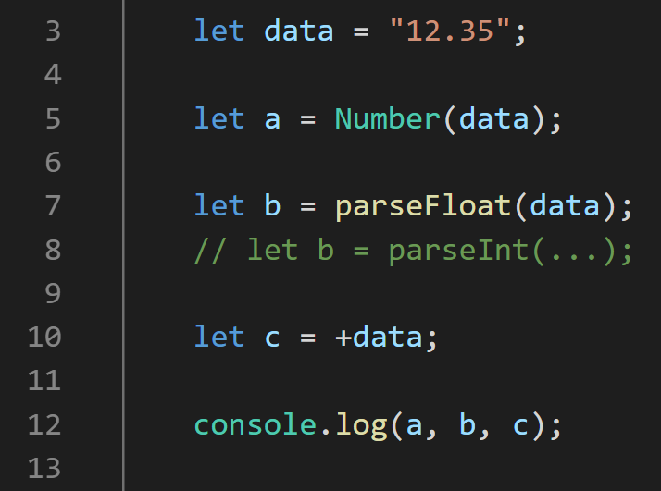
Преобразование типов
Несмотря на наличие механизма автоматического приведения типов может возникать ситуации требующие принудительного преобразования типов (чаще всего string к number), для этого есть ряд возможностей.
Подробнее: https://learn.javascript.ru/types-conversion
20

Slide 21
Операторы, операнды и операции

Slide 22



Оператор присвоения
Чтобы сказать компьютеру, что именно нужно записать в перемененную используется оператор присвоения =
a = 2 + 3 * 5;
=
a
Оператор присвоения берёт то что справа от него и записывает в переменную имя которой расположено слева от него.
22

Slide 23
Операторы, операнды и операции…
Для выполнения действий (операций) над переменными или значениями (операндами) используются операторы, операторов существует много. С некоторыми из них все знакомы, например с арифметические операторами.
Унарный оператор – тот который взаимодействует только с одной переменной (операндом).
Бинарный оператор – тот который взаимодействует с двумя переменными (операндами).
a++;
b--;
a = b**2 + 4*a*c;
У операторов есть приоритеты, какой приоритет выше, какой ниже запомнить непросто. Поэтому в случае сомнений какая операция будет первой а какая второй – смело используйте скобки. Принцип их применения такой же как и в математике – скобки повышают приоритет операции в них записанной.
a = (2+2)*2;
«Скобками программу не испортишь» (с)
Подробнее: https://learn.javascript.ru/operators
23

Slide 24
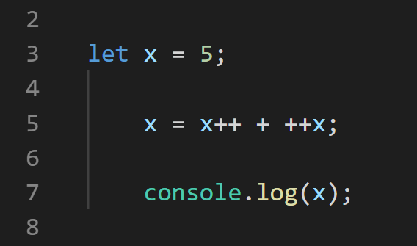
Операторы, операнды и операции…
Что получится?
?!?
24

Slide 25
Выражения
По правую сторону от оператора присвоения может быть конкретное значение или же выражение, одна или несколько операций, результат выполнения которых будет записан в переменную имя которой стоит слева от знака присвоения. В выражении могут участвовать как и конкретные значения так и другие переменные.
a = b**2 + 4*a*c;
25

Slide 26
NaN – Not a Number
Значение NaN (typeof:number) – в результате выполнения операции(й) означает, что среди операндов есть тот кто не являются number’ом или не может быть приведено к типу number.
26

Slide 27
Математические функции

Slide 28
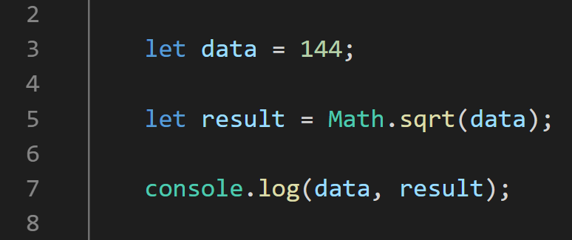
Объект Math
Math - это встроенный объект с полями и методами для реализации математических постоянных и функций (в частности функции округления чисел).
Подробнее: https://javascript.ru/math
28

Slide 29
Округление чисел

Slide 30
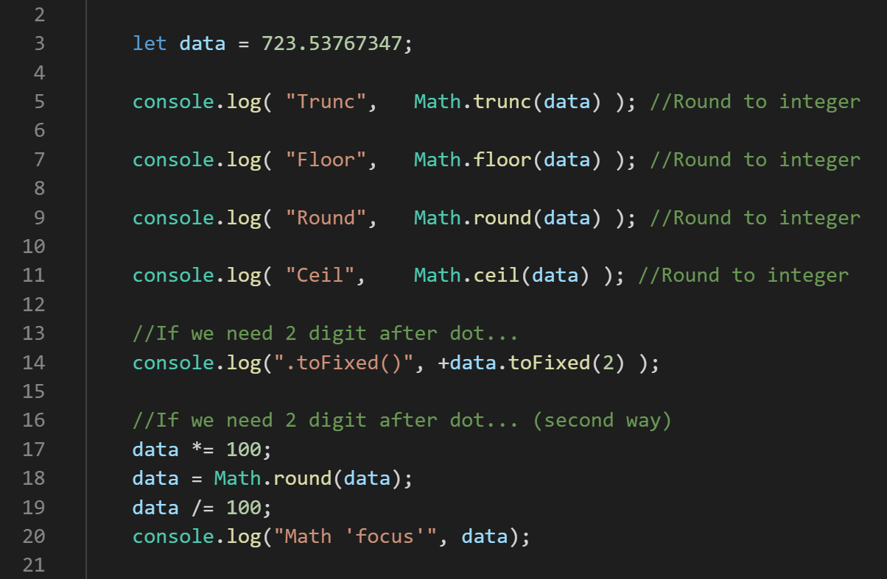
Округление чисел в JS
30

Slide 31
IEEE 754 / float

Slide 32
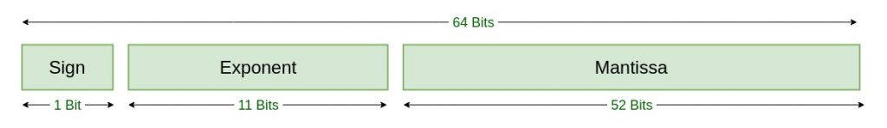
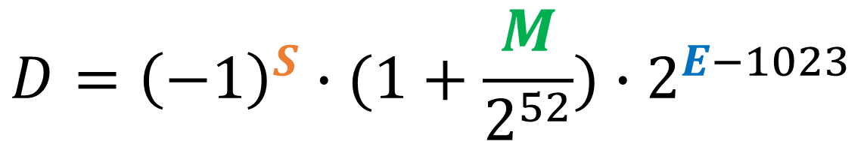
Стандарт хранения вещественных чисел IEEE 754
$$D={\left(−1\right)}^{S}∙(1+\frac{M}{2^{52}})∙2^{E−1023}$$
Подробнее: https://ru.wikipedia.org/wiki/IEEE_754-2008
32

Slide 33
Полезные методы и свойства
объекта Number

Slide 34
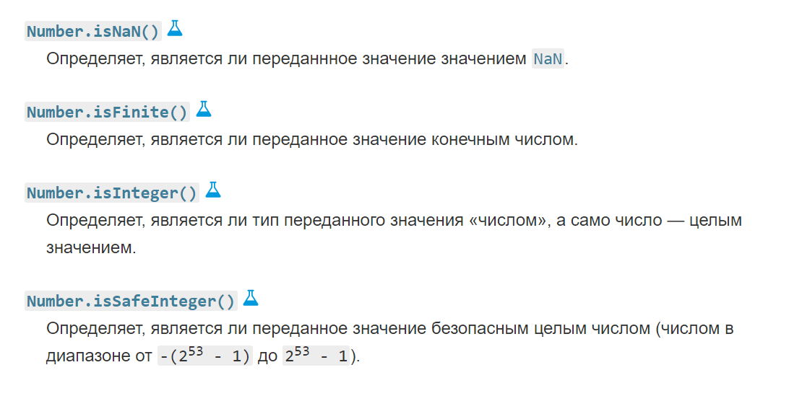
Методы объекта Number и переменных типа number
…
Подробнее: https://developer.mozilla.org/ru/docs/Web/JavaScript/Reference/Global_Objects/Number
34

Slide 35
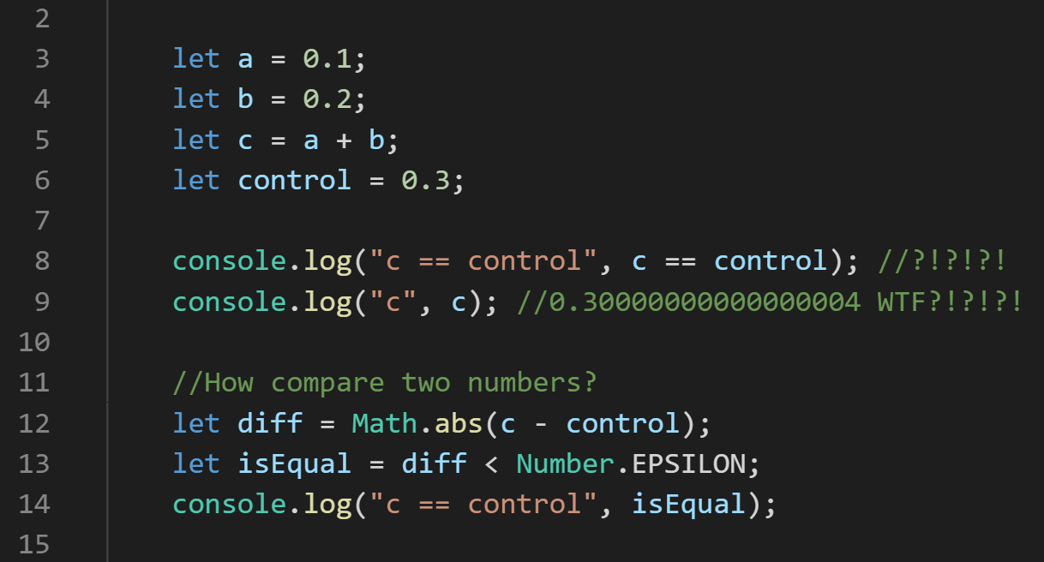
Сравнение числе с учётом погрешности
Подробнее: https://ru.wikipedia.org/wiki/IEEE_754-2008
35

Slide 36
String

Slide 37
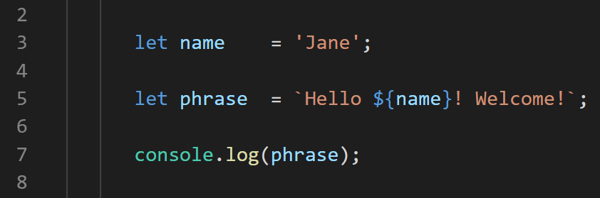
Строки – текстовый тип данных
Строки могут быть заданы при помощи одинарных и двойных кавычек. А с помощью обратных («косых») кавычек можно создать строку с подстановкой в неё значений переменных или выражений - т.н. шаблонные строки.
Подробнее: https://learn.javascript.ru/string
37

Slide 38
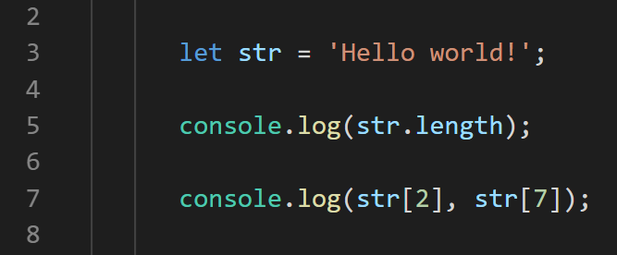
Строки – текстовый тип данных
У строк есть понятие длинны (количества символов), узнать которую можно при помощи свойства .length, также есть возможность обращаться к конкретному символу по его номеру (индексу), при помощи оператора [].
Подробнее: https://learn.javascript.ru/string
38

Slide 39
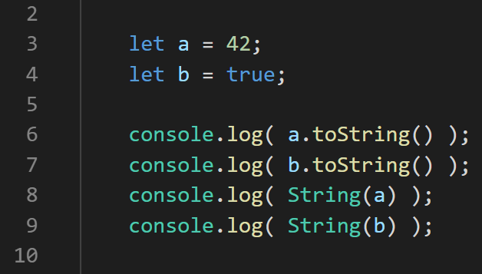
Преобразование к строке
Любые типы можно привести к строке, для этих целей можно вызвать метод .toString() или воспользоваться функцией String()
Подробнее: https://learn.javascript.ru/string
39

Slide 40
Тип boolean
и условные операторы

Slide 41
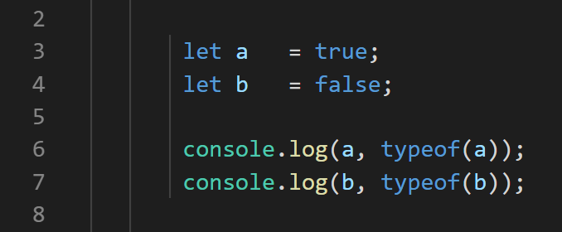
Тип Boolean
Переменная типа boolean содержит одно из двух возможных значений: истина (true) или ложь (false).
41

Slide 42
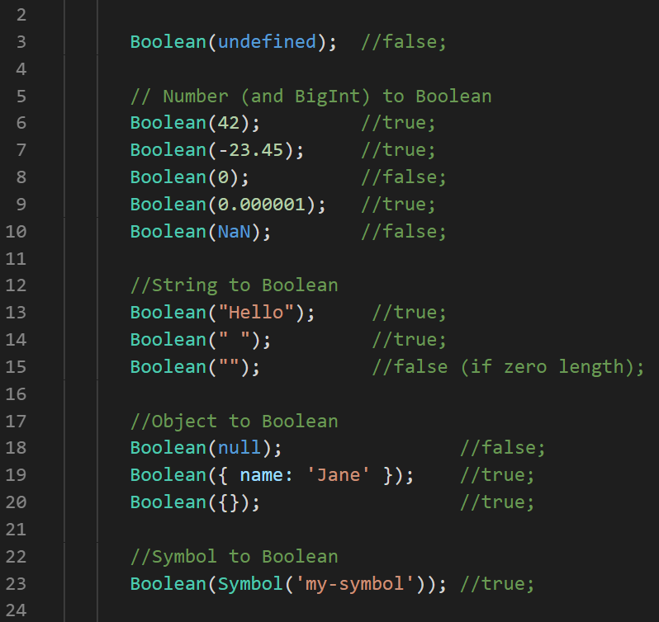
Откуда берётся boolean?
Из преобразования типов, явного (при помощи Boolean() или !!) или неявного (в условных операторах, циклах…).
42

Slide 43
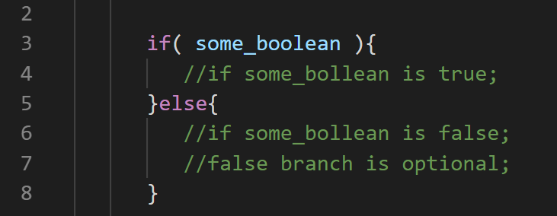
Оператор if-else – основной «клиент» boolean
Оператор if-else в зависимости от переданного (true или false) значения выполняет один из двух блоков кода (первый или второй, соответственно), другой блок при этом не выполняется. Если значение переданное оператору if не является boolean’ом будет выполнено неявное преобразование. Ветка else не является обязательной.
43

Slide 44
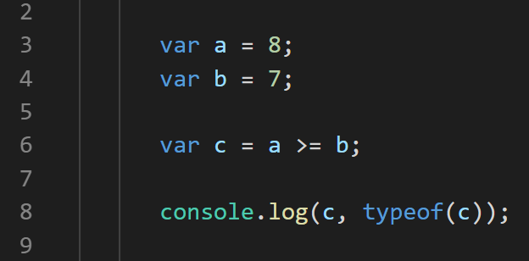
Откуда берётся boolean?
Операторы сравнения
> | < | >= | <= | == | != | === | !==
Подробнее: https://learn.javascript.ru/comparison
44

Slide 45
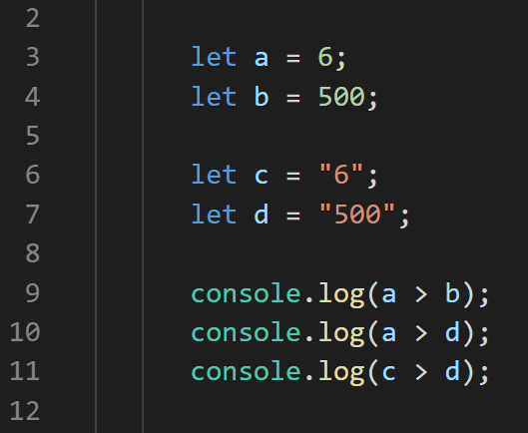
Откуда берётся boolean?
> | < | >= | <= | == | != | === | !==
Есть нюансы с типами… При сравнении разных типов происходит их преобразование к number
45

Slide 46
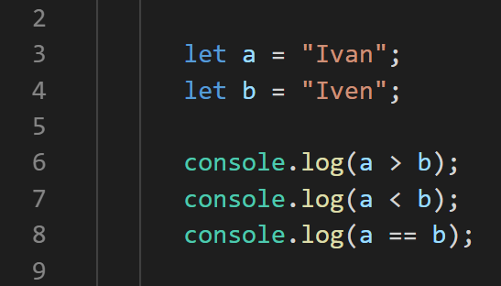
Откуда берётся boolean?
> | < | >= | <= | == | != | === | !==
Сравнение строк осуществляется посимвольно. Выполняется сравнение кодов символов.
46

Slide 47
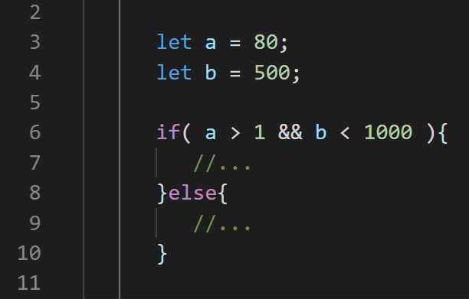
Логические операторы
Когда нужны «сложные» условия
&& | ||
Подробнее: https://learn.javascript.ru/logical-ops
47

Slide 48
Логические операторы
Таблицы истинности
&& | False | True
False | False | False
True | False | True
|| | False | True
False | False | True
True | True | True
! | False | True
 | True | False
Операторы логическое И (&&) и логическое ИЛИ (||) работают по такой схеме: Приводят левый операнд к boolean. Если по нему можно сделать выводы (будет выражение, в целом, верным или ложным), то возвращают левый операнд (в том типе в котором он и был). Если нет, то возвращают правый операнд (в том типе в котором он и был). Логические операторы && и || могут не проверять правый операнд, если значение левого операнда уже достаточно для итогового результата выражения (это важно если правый операнд - вызов функции).
48

Slide 49
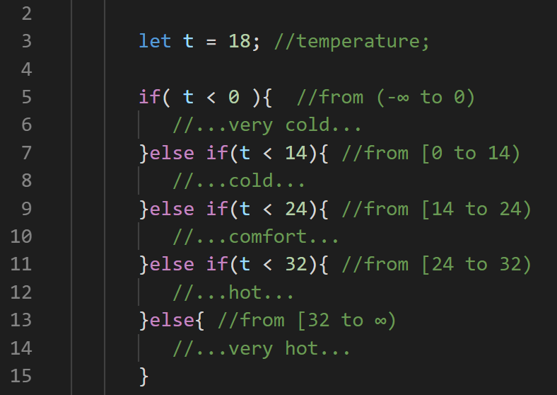
«Многоэтажный» if-else-if
Многоэтажных if-else-if... Хорош для задач в которых больше чем два вариант развития событий, или когда значения нужно распределить по диапазонам.
49

Slide 50
Немного практики #1

Slide 51
Задача: Мы знаем день, месяц и год рождения человека. Мы также знаем сегодняшний день месяц и год, необходимо рассчитать сколько человеку полных лет на сегодняшний день.
51

Slide 52
Немного практики #2

Slide 53
«Задача банкомата» Программа спрашивает у пользователя сумму, а в ответ сообщает купюры каких номиналов, и в каком количестве необходимо выдать. При этом суммарное количество купюр должно быть минимально возможным. Для простоты будем считать, что в банкомате есть только купюры по 1, 5, 20, 50 гривен (при этом из количество не ограничено).
Например: Пользователь вводит сумму: 552 грн.
В ответ программа выдаёт:
50 грн. х 11; 20 грн. 0; 5 грн. х 0; 1 грн. х 2;
53

Slide 54
Немного практики #3

Slide 55
Задача: Тарифы банка за перевод средств с карты на карту: 1% за счёт личных средств и 4% в счёт кредитного лимита. Скрипт должен рассчитывать сумму комиссии за перевод (который хочет выполнить пользователь), и определять возможно ли выполнить перевод.
55

Slide 56
«Источники знаний»

Slide 57
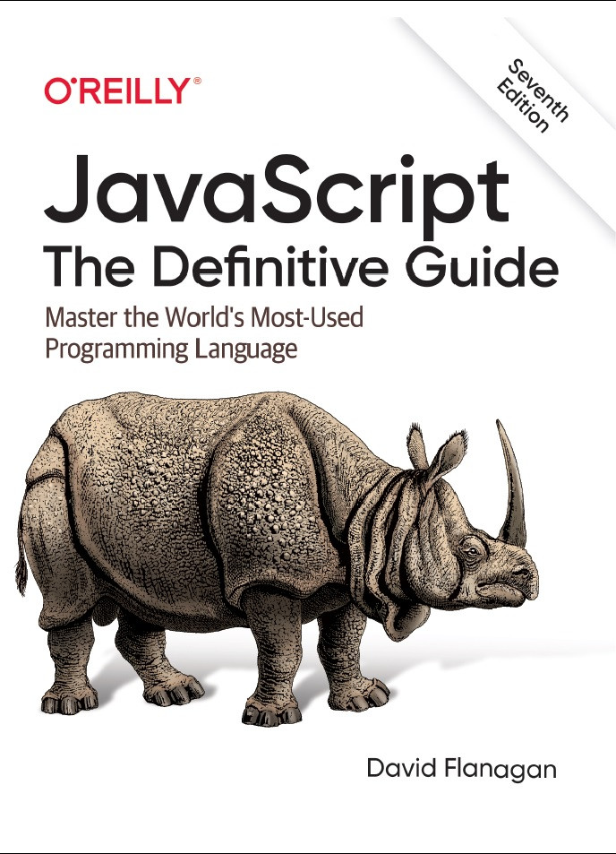
Flanagan David
JavaScript: The Definitive Guide: Master the World's Most-Used Programming Language. 7th edition, 2020.

Slide 58
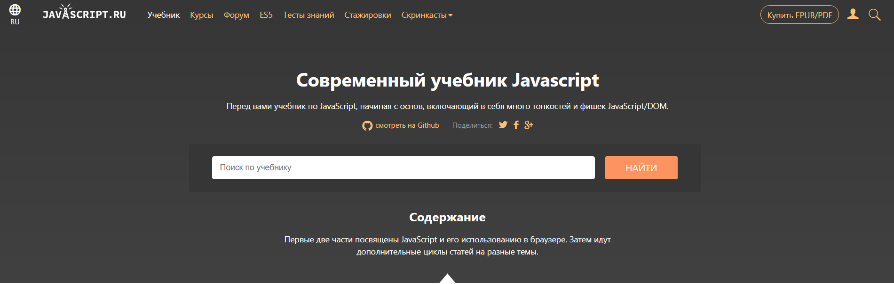
http://learn.javascript.ru/

Slide 59
К следующему занятию будет полезно почитать о…

Slide 60
К следующему занятию…
Коллекции в JavaScript: Массивы (Array), Ассоциативные массивы (Object, Map), Множества (Set);
Spread оператор (…) – он же оператор «три точки», он же оператор деструктуризации;
Методы массива (Array) .splice(), slice(), .join(), .includes(), indexOf(), .lastIndexOf(), .reverse().

Slide 61
Скучное но необходимое домашнее задание для тренировки

Slide 62
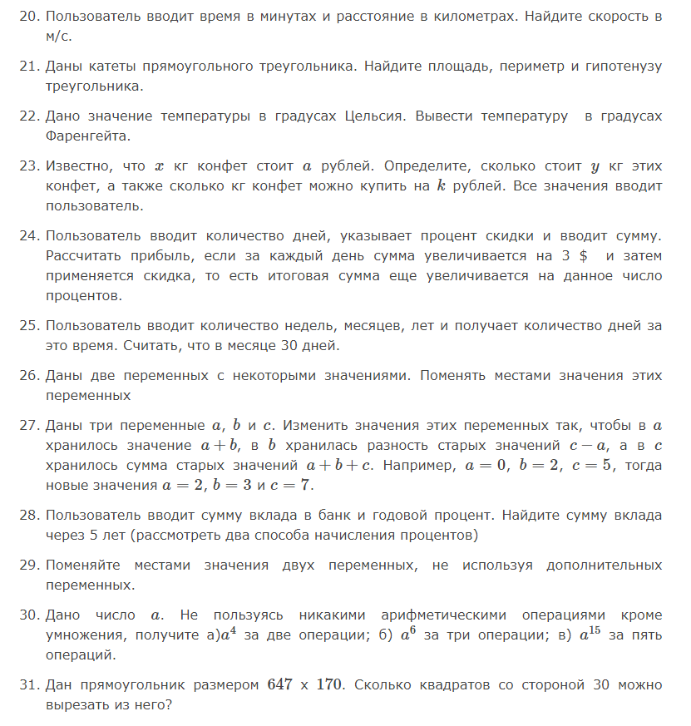
Домашнее задание | Тренировочное
Первым делом необходимо натренироваться применять базовые конструкции. Поэтому напишите код который решит задачи (№7-№74) из раздела «Простейшая арифметика» и «Условный оператор и арифметика».
Решения этих задач загружать на GitHub не нужно (правильность их работы можно легко проверить с ответами, или калькулятором). Но если возникнут проблемы, не стесняйтесь задавать вопросы. Для этого загрузите ваш код (в котором возникли проблемы) на GitHub, и ссылку на него с описанием проблемы сбросьте в группу.
http://www.itmathrepetitor.ru/prog/zadachi-na-vychisleniya/

Slide 63
Домашнее задание
/сделать

Slide 64


Каждое домашнее задание оформляйте в виде отдельного репозитория на GitHub, в названии которого укажите код задания (например: A1 Federal Tax)
Если есть проблемы, вопросы, трудности, делаем тоже самое – код с проблемой заливаем на GitHub и ссылку на него, с описанием вопроса в группу.
64

Slide 65

Домашнее задание #A.1
Есть в США такой вид налога как Federal Income Tax, ваша задача написать налоговый калькулятор, который будет рассчитывать сумму налогов в зависимости от годового дохода человека. За основу взять ставки налога для доходов полученных за 2020 г. (и оплата в 2021 году), и для простоты - расчёт выполнять только для лиц не состоящих в браке: single.
https://www.debt.org/tax/brackets/
О прогрессивном налогообложении в целом, с примерами: http://allfi.biz/glossary/eng/P/progressive-taxation.php
65

Slide 66
Не забудьте

Slide 67
Наша группа: JS10
js10.ortdnipro.org

